Slide 1
Тренажер по орфографии
Сочетания чу-щу
Составила Кузина Е. Б.
Notes:
Обработка и подсчет результатов реализованы с помощью макросов. Чтобы тренажер работал, необходимо разрешить PowerPoint запускать макросы с помощью соответствующих настроек. Тренажер следует всегда запускать с первого слайда.
Желаю удачи!

Slide 2
ПРАВИЛА
В тренажере 9 заданий
Используйте левую кнопку мыши, чтобы выбрать ответ
В любой момент вы можете выйти из викторины – для этого нажмите клавишу ESC.
За каждый правильный ответ вы получите зеленое яблоко , за неправильный – красное .
На последнем слайде подсчитывается результат: количество правильных и неправильных ответов
Начать

Slide 3
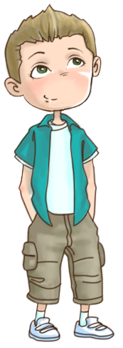
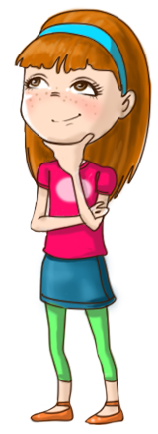
у
ю
щ_ка
Щелкните левой кнопкой мыши по букве в «облаке», чтобы выбрать вариант ответа

Slide 4
ю
у
ч_чело
Щелкните левой кнопкой мыши по букве в «облаке», чтобы выбрать вариант ответа

Slide 5
ю
у
ч_лки
Щелкните левой кнопкой мыши по букве в «облаке», чтобы выбрать вариант ответа

Slide 6
у
ю
ч_вство
Щелкните левой кнопкой мыши по букве в «облаке», чтобы выбрать вариант ответа

Slide 7
у
ю
пищ_
Щелкните левой кнопкой мыши по букве в «облаке», чтобы выбрать вариант ответа

Slide 8
ю
у
ч_деса
Щелкните левой кнопкой мыши по букве в «облаке», чтобы выбрать вариант ответа

Slide 9
ю
у
кольч_га
Щелкните левой кнопкой мыши по букве в «облаке», чтобы выбрать вариант ответа

Slide 10
ю
у
ищ_
Щелкните левой кнопкой мыши по букве в «облаке», чтобы выбрать вариант ответа

Slide 11
ю
у
угощ_
Щелкните левой кнопкой мыши по букве в «облаке», чтобы выбрать вариант ответа

Slide 12
РЕЗУЛЬТАТ:
Х
Х
Выйти

